Slide 1



소프트웨어공학부
산업체핸즈온프로젝트
Agile Project 계획&실행
(한자교육프로그램 – 한자365)
2018.10.16
팀명 : 코딩365
팀원
김수진 20160342
조건상 20135286
최승진 20132406
김현빈 20132862
김성연 20162379

Slide 2
목차
팀 소개 및 역할 소개
주제 및 배경
아이디어
업무기능분해도
업무흐름도
화면정의서
ERD
User Story
Agile Release, Sprint & Resource Plan
Agile Practices
개발환경 소개
Demo
Lesson & Learned

Slide 3

제출납기 : 2018.10.16(화) 18:00
1. 팀 소개 및 역할 소개
조건상
Project Manager
김현빈
개발 리더
김수진
테스터
코딩365
최승진
모델러
김성연
QA

Slide 4
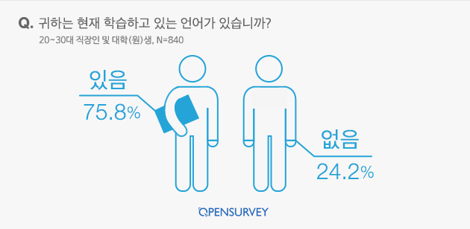
2. 주제 및 배경
주제
한자 교육 애플리케이션
배경
20~30대의 75.8%가 언어를 학습하고 있음
많은 기업에서 한자 능력을 중요한 역량으로 보고, 한자능력자격에 대한 가산점 제공
많은 20대들이 취업/이직/승진을 위해 외국어를 공부함.

Slide 5
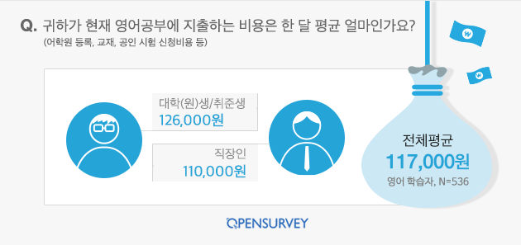
2. 주제 및 배경
주제
한자 교육 애플리케이션
배경
어학 교육에 대해서 꾸준히 비용을 지출하고 있음
수입이 없는 대학생과 취업준비생에게는 부담이 됨

Slide 6
2. 주제 및 배경
주제
한자 교육 애플리케이션
배경
20대 대학생 및 취업준비생들이 한자 자격증 취득을 목적으로 학습지나 학원의 도움을 받으나, 그 목적을 달성하는 데에 한계가 있음
학습에 대한 시간과 공간의 제약
바쁜 현대인들은 시간과 공간의 제약으로 인해 학습에 있어 부담을 느낌
→ 언제 어디서든 사용할 수 있는 모바일 애플리케이션
체계적이지 못한 학습
기존의 어학교육 프로그램은 개개인의 사용자에게 알맞은 프로그램을 제시하는 것이 아니라, 단순히 단어를 외우게 한다거나 모의고사를 치루도록 함
→ 추천 알고리즘을 통해 사용자 맞춤형 문제만을 선별하여 학습효과 최대화

Slide 7





2. 아이디어
Product Vision Board
Vision | 언제, 어디서든 할 수 있는 한자 공부
Target Group | Needs | Product | Business Goals
20대 대학생 및 취업준비생 바쁜 일상으로 학원을 등록하기에는 시간, 공간적 제약을 느낌 수입이 없어 한자를 학습하는 데 경제적 부담이 됨 핸드폰을 항상 가지고 다니기 때문에, 모바일 애플리케이션 사용에 있어 시간, 공간에 대한 제약이 매우 낮음 한자 교육을 제공하는 시스템으로는 학원과 교재가 있지만, 그 수는 매우 적은 상황 | 혼자서 공부하면서도 체계적인 학습을 진행할 수 있는 시스템 학원이나 교재 없이 쉽고 간편하게 학습을 진행할 수 있는 애플리케이션 자투리 시간에 간편하게 할 수 있는 학습 | 한자자격시험을 위한 모의고사 기능 급수, 개인의 실력에 따라 맞춤형으로 문제가 제공되는 문제 추천 시스템 한자어를 학습할 수 있는 플래시카드 기능 효과적인 학습을 위한 통계 및 분석 기능 혼자서 학습할 때 생길 수 있는 스케쥴 관리 문제를 보완한 관리체계 | 단순 한문학습에서 일반화된 학습으로 범위를 넓힐 수 있고, 모바일 미디어에 대한 활용 또한 증가시킬 것으로 기대됨 학원 및 교재에 비해 낮은 비용으로 효율적인 한자 학습 증진

Slide 8
3. 업무기능분해도
Level 0 |  | Level 1 |  | Level 2 |  | Level 3(Elementary Process)
프로세스ID | 업무영역 | 프로세스ID | 업무영역 | 프로세스ID | 프로세스명 | 프로세스ID | 프로세스명
CH | 한자교육시스템 | SQ | 문제풀이 |  | 문제관리 |  | 문제수집
 |  |  |  |  |  |  | 문제검증
 |  |  |  |  |  |  | 문제저장
 |  |  |  |  |  |  | 문제조회
 |  |  |  |  |  |  | 문제변경
 |  |  |  |  | 문제풀이 |  | 출제문제선별
 |  |  |  |  |  |  | 문제풀이
 |  |  |  |  | 문제내역관리 |  | 풀이내역 저장
 |  |  |  |  |  |  | 풀이내역 조회
 |  |  |  |  |  |  | 풀이내역 변경
 |  |  | 한자단어장 |  | 한자관리 |  | 한자어수집
 |  |  |  |  |  |  | 한자어저장
 |  |  |  |  |  |  | 한자어조회
 |  |  |  |  |  |  | 한자어변경
 |  |  | 사용자관리 |  | 사용자정보관리 |  | 사용자 등록
 |  |  |  |  |  |  | 사용자 조회
 |  |  |  |  |  |  | 사용자 변경

Slide 9
4. 업무흐름도
i) 문제풀이
문제관리
문제풀이
문제내역관리
Start
시스템
관리자
문제수집
문제검증
출제문제선별
문제 DB
풀이내역 DB
사용자
문제풀이

Slide 10
4. 업무흐름도
ii) 한자 단어장
iii) 사용자관리
한자단어장
사용자관리
Start
시스템
관리자
한자어수집
한자어저장
시스템
관리자
한자어 DB
사용자 DB
사용자
한자어조회
사용자
사용자등록
사용자정보조회
사용자정보변경

Slide 11
5. 화면정의서(3/7)
사용자관리_02
회원가입
사용자가 회원가입하거나 변경할 때의 화면
개인정보를 적고 가입을 누르면 사용자 정보가 등록된다.
사용자ID
admin
비밀번호
1q2w3e4r
닉네임
홍길동
나이
E-mail
가입

Slide 12
5. 화면정의서(3/7)
마이페이지
내정보보기
사용자가 회원가입하거나 변경할 때의 화면
개인정보를 적고 가입을 누르면 사용자 정보가 등록된다.
사용자ID
admin
비밀번호
1q2w3e4r
닉네임
홍길동
나이
E-mail
가입

Slide 13
5. 화면정의서(4/7)
마이페이지_03_01
오답률 확인
사용자가 오답률을 확인할 때의 화면
문제의 유형별로 틀린문제를 확인할 수 있다.
문제 보기를 선택 시, 체크한 문제유형만을 골라서 문제풀이_03 (문제내역)로 이동
사용자ID
admin
문제유형 | 문제 풀이 시행 횟수 | 오답률
주관식 | 120 | 10%
객관식 | 100 | 10%
획수문제 | 50 | 20%
훈 맞추기 | 100 | 30%
음 맞추기 | 50 | 2%
모의고사 별로 보기
문제 보기

Slide 14
5. 화면정의서(5/7)
문제풀이_01
1
12/30
남은 시간
10:00
사용자가 문제를 풀 때의 화면
1번
해당 문제 이름과 남은 시간이 표시된다.
2번
체크박스로 선택 가능하다
3번
현재 문제번호와 총 문제 수가 표시된다.
12번. 다음 중 ~~~~~
자강두천
진퇴양난
보기
2
D
E
A
B
C
확정

Slide 15
5. 화면정의서(6/7)
문제풀이_02
결과
문제 푼 이후의 결과화면
1번
결과 내역을 보여준다.
2번
문제 내역 화면으로 넘어간다.
3번
화면을 나간다.
소요시간
10:00
총 개수
30
맞은 개수
15
틀린 개수
15
정답률
50%
1
2
문제 내역 조회
나가기

Slide 16
5. 화면정의서(5/7)
문제조회_01
1
보기 수정 불가
12번. 다음 중 ~~~~~
자강두천
진퇴양난
보기
2
D
E
A
B
C
3
12/30

Slide 17
5. 화면정의서(7/7)
문제풀이_03
문제 내역
푼 문제 내역을 보여주는 화면
1번
해당하는 정보를 통해 조회가능하다.
2번
문제의 목록. 틀린 횟수가 일정 이상이면 색이 달라진다.
3번
화면을 나간다.
문제유형
틀린 횟수
맞춘 횟수
최근 푼 날짜
1
조회
2
문제유형 | 질문 | 보기 | 답 | 오답률 | 최근 푼 날짜
객관식 | 다음 보기중.. | 1. ~ 2. ~ | 1 | 30% | 20180101
자세히
보
자세히
보기
자세히
보기
자세히
보기
3
나가기

Slide 18
제출납기 : 2018.11.13(화) 18:00
6. ERD
문제
풀이내역
사용자
문제유형
ID
대분류
소분류
문제내용
답
급수
오답률
문제ID
사용자ID
풀이 횟수
틀린 횟수
오답률
마지막풀이시간
ID
이름
나이
이메일
비밀번호
대분류
소분류
문제내용

Slide 19
7. User Story (1/N)
○ | Story ID : | #1 | Story Title : | 문제수집
User Story :
As a : <role> |  | 관리자
I Want : |  | <some goal> |  |  |  | Importance
수작업으로 문제를 만들거나 가져오고 싶다.
So that : |  | <some reason> |  |  |  | Estimate:
학습을 위한 문제를 얻기 위해서
Acceptance Criteria |  |  |  |  |  | Type
And I know I am done when : |  |  |  |  |  | □C □R □U □D □
○ | Story ID : | #2 | Story Title : | 문제검증
User Story :
As a : <role> |  | 관리자
I Want : |  | <some goal> |  |  |  | Importance
문제가 잘못된 게 없는지, 분류에 맞는지 등을 검사하고 싶다
So that : |  | <some reason> |  |  |  | Estimate:
좀 더 좋은 모의고사를 만들기 위해
Acceptance Criteria |  |  |  |  |  | Type
And I know I am done when : |  |  |  |  |  | □C □R □U □D □

Slide 20
7. User Story (1/N)
○ | Story ID : | #3 | Story Title : | 문제저장
User Story :
As a : <role> |  | 관리자
I Want : |  | <some goal> |  |  |  | Importance
수작업으로 가져온 문제들을 시스템에 저장하고 싶다.
So that : |  | <some reason> |  |  |  | Estimate:
전산시스템으로 문제를 관리하기 위해서
Acceptance Criteria |  |  |  |  |  | Type
And I know I am done when : |  |  |  |  |  | □C □R □U □D □
○ | Story ID : | #4 | Story Title : | 문제조회
User Story :
As a : <role> |  | 관리자
I Want : |  | <some goal> |  |  |  | Importance
시스템에 저장 된 문제를 조회하고 싶다
So that : |  | <some reason> |  |  |  | Estimate:
등록된 문제들을 확인하기 위해서
Acceptance Criteria |  |  |  |  |  | Type
And I know I am done when : |  |  |  |  |  | □C □R □U □D □

Slide 21
7. User Story (1/N)
○ | Story ID : | #5 | Story Title : | 문제변경
User Story :
As a : <role> |  | 관리자
I Want : |  | <some goal> |  |  |  | Importance
시스템에 등록된 문제의 정보를 변경하고 싶다.
So that : |  | <some reason> |  |  |  | Estimate:
등록된 문제들을 관리하기 위해
Acceptance Criteria |  |  |  |  |  | Type
And I know I am done when : |  |  |  |  |  | □C □R □U □D □
○ | Story ID : | #6 | Story Title : | 출제문제선별
User Story :
As a : <role> |  | 관리자
I Want : |  | <some goal> |  |  |  | Importance
문제들을 선별, 정리하여 모의고사를 만들고 싶다.
So that : |  | <some reason> |  |  |  | Estimate:
내가 원하는 대로의 모의고사를 만들기 위해
Acceptance Criteria |  |  |  |  |  | Type
And I know I am done when : |  |  |  |  |  | □C □R □U □D □

Slide 22
7. User Story (1/N)
○ | Story ID : | #7 | Story Title : | 사용자등록
User Story :
As a : <role> |  | 사용자, 관리자
I Want : |  | <some goal> |  |  |  | Importance
사용자의 정보를 등록, 저장하고 싶다.
So that : |  | <some reason> |  |  |  | Estimate:
사용자가 이 어플리케이션을 이용하도록 하기 위해서
Acceptance Criteria |  |  |  |  |  | Type
And I know I am done when : |  |  |  |  |  | □C □R □U □D □
○ | Story ID : | #8 | Story Title : | 사용자조회
User Story :
As a : <role> |  | 관리자
I Want : |  | <some goal> |  |  |  | Importance
사용자의 정보를 조회하고 싶다.
So that : |  | <some reason> |  |  |  | Estimate:
전산시스템에 저장된 사용자의 정보를 조회하기 위해
Acceptance Criteria |  |  |  |  |  | Type
And I know I am done when : |  |  |  |  |  | □C □R □U □D □

Slide 23
7. User Story (1/N)
○ | Story ID : | #9 | Story Title : | 사용자변경
User Story :
As a : <role> |  | 사용자, 관리자
I Want : |  | <some goal> |  |  |  | Importance
사용자의 정보를 변경하고 싶다.
So that : |  | <some reason> |  |  |  | Estimate:
시스템에 등록된 사용자 정보를 변경하기 위해서
Acceptance Criteria |  |  |  |  |  | Type
And I know I am done when : |  |  |  |  |  | □C □R □U □D □

Slide 24
7. User Story (1/N)
○ | Story ID : | #10 | Story Title : | 문제풀이
User Story :
As a : <role> |  | 사용자
I Want : |  | <some goal> |  |  |  | Importance
문제를 푼다.
So that : |  | <some reason> |  |  |  | Estimate:
문제를 맞추기 위해
Acceptance Criteria |  |  |  |  |  | Type
And I know I am done when : |  |  |  |  |  | □C □R □U □D □
○ | Story ID : | #11 | Story Title : | 오답률반영
User Story :
As a : <role> |  | 시스템
I Want : |  | <some goal> |  |  |  | Importance
맞힌 문제DB와 틀린 문제DB를 통해 오답률을 구해서 사용자DB에 반영한다.
So that : |  | <some reason> |  |  |  | Estimate:
사용자가 틀린 문제의 통계를 내기 위해
Acceptance Criteria |  |  |  |  |  | Type
And I know I am done when : |  |  |  |  |  | □C □R □U □D □

Slide 25
7. User Story (1/N)
○ | Story ID : | #12 | Story Title : | 맞힌 문제등록
User Story :
As a : <role> |  | 시스템
I Want : |  | <some goal> |  |  |  | Importance
문제풀이의 결과가 정답일 경우 맞힌 문제DB에 저장한다.
So that : |  | <some reason> |  |  |  | Estimate:
내가 맞힌 문제만을 저장한다.
Acceptance Criteria |  |  |  |  |  | Type
And I know I am done when : |  |  |  |  |  | □C □R □U □D □
○ | Story ID : | #13 | Story Title : | 맞힌 문제조회
User Story :
As a : <role> |  | 사용자
I Want : |  | <some goal> |  |  |  | Importance
내가 맞힌 문제만을 조회한다.
So that : |  | <some reason> |  |  |  | Estimate:
지금까지 맞힌 문제를 보기 위해.
Acceptance Criteria |  |  |  |  |  | Type
And I know I am done when : |  |  |  |  |  | □C □R □U □D □

Slide 26
7. User Story (1/N)
○ | Story ID : | #14 | Story Title : | 틀린 문제등록
User Story :
As a : <role> |  | 시스템
I Want : |  | <some goal> |  |  |  | Importance
문제풀이의 결과가 정답이 아닐 경우 틀린 문제DB에 저장한다.
So that : |  | <some reason> |  |  |  | Estimate:
내가 틀린 문제만을 저장한다.
Acceptance Criteria |  |  |  |  |  | Type
And I know I am done when : |  |  |  |  |  | □C □R □U □D □
○ | Story ID : | #15 | Story Title : | 틀린 문제조회
User Story :
As a : <role> |  | 사용자
I Want : |  | <some goal> |  |  |  | Importance
내가 틀린 문제만을 조회한다.
So that : |  | <some reason> |  |  |  | Estimate:
지금까지 틀린 문제를 보기 위해.
Acceptance Criteria |  |  |  |  |  | Type
And I know I am done when : |  |  |  |  |  | □C □R □U □D □

Slide 27
8.Agile Release, Sprint & Resource Plan
` | Planning Sprint#0 | Sprint#1 | Sprint#2 | Sprint#3
기간 | 11.17 ~ 11.23 | 11.24 ~ 11.30 | 12.1 ~ 12.8 | 12.9 ~ 12.10
(Re)Planning | 11.22 | 11.27 | 12.4
Goal (Feature) | 계획수립 | 문제수집 문제검증 문제 등록 조회 변경 한자단어장 | 사용자 등록 조회 변경 풀이내역 반영 조회 출제문제선별 | 출제문제선별
Sprint Review | 11.22 (18:00~19:00) | 11.27 (18:00~19:20) | 12.4 (15:00 ~ 16:00)
Sprint Retrospective | 11.22 (19:00~20:00) | 11.27 (19:20~20:30) | 12.4 (16:00 ~ 17:40)
Risk/Issue |  | DB와 연동 | 선별 알고리즘 적용 Sprint#3에 최종 수정 예정

Slide 28
9. Agile Practices
Scrum Meeting & Sprint Review
페어 프로그래밍을 활용했기 때문에 충분한 의사소통의 시간을 가질 수 있었고, 그 시간을 활용해서 스크럼 미팅을 진행하였다.
미팅을 통해 프로젝트의 방향성을 확실하게 정할 수 있었다.
또한 Sprint#1과 #2의 Review를 통해서 매 스프린트마다 리뷰를 진행하는 방식이 쉽게 오류를 잡아내고 기능 개발에 도움이 된다는 걸 알 수 있었다.
사진

Slide 29
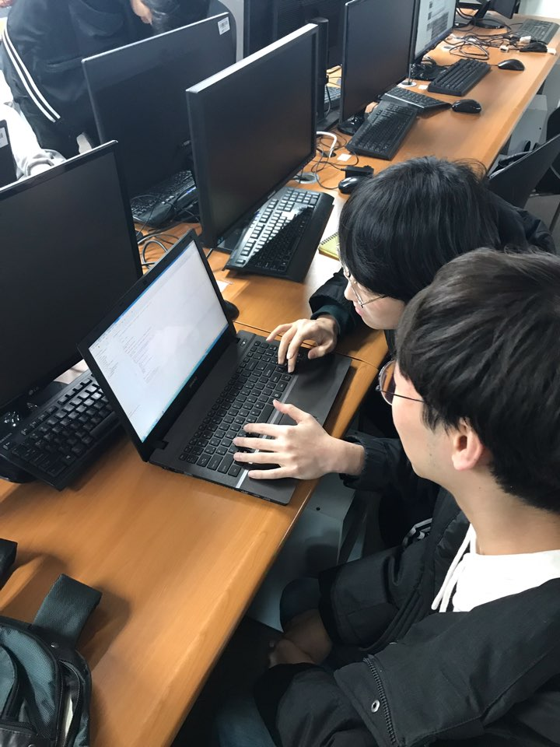
9. Agile Practices
Pair Programming
페어 프로그래밍을 선택한 이유 :
개발 기간이 짧아서 효율적인 코딩이 필요
페어 프로그래밍을 통해 코딩과 리뷰를 동시에 진행 가능
코딩 도중에도 다양한 의사소통을 통해서 품질 향상
역할을 바꿔 하다 보니 클린코드의 중요성을 깨달음

Slide 30
10. 개발환경 소개
Client – Language ,,,
Server – Tomcat ,,,
Database – Oracle ,,,

Slide 31

제출납기 : 2018.12.10(화) 18:00
소스코드 및 최종보고서 제출
11. DEMO

Slide 32
12. Lesson&Learned (배우고 느낀점)

Slide 33

감사합니다

